Slide 1
พลังงานไอออไนเซชัน
พลังงานไอออไนเซชัน (Ionization energy) คือ พลังงานที่ใช้ในการดึงอิเล็กตรอนหลุดออกจากอะตอมของธาตุที่อยู่ในสถานะแก๊ส เช่น การทำให้ไฮโดรเจนอะตอมในสถานะแก๊ส ให้กลายเป็นไฮโดรเจนไอออนในสถานะแก๊ส เขียนเป็นสมการทั่วไปว่า
ถ้าธาตุ X มี 4 อิเล็กตรอน จะมีพลังงานไอออไนเซชัน 4 ค่า เขียนเป็นสมการ ดังนี้
  X (g) X⁺ (g) + e⁻ ใช้พลังงานไอออไนเซชันลำดับที่ 1 แทนด้วย IE₁
  X⁺ (g) X²⁺ (g) + e⁻ ใช้พลังงานไอออไนเซชันลำดับที่ 2 แทนด้วย IE₂
  X²⁺ (g) X³⁺ (g) + e⁻ ใช้พลังงานไอออไนเซชันลำดับที่ 3 แทนด้วย IE₃
  X³⁺ (g) X⁴⁺ (g) + e⁻ ใช้พลังงานไอออไนเซชันลำดับที่ 4 แทนด้วย IE₄

Slide 2
พลังงานไอออไนเซชัน
ตารางตัวอย่างค่าพลังงานไอออไนเซชันลำดับต่าง ๆ ของธาตุ
ธาตุ | พลังงานไอออไนเซชัน (MJ/mol)
 | IE₁ | IE₂ | IE₃ | IE₄ | IE₅ | IE₆ | IE₇ | IE₈ | IE₉ | IE₁₀
₁H ₂He ₃Li ₄Be ₅B ₆C ₇N ₈O ₉F ₁₀Ne | 1.318 2.379 0.526 0.906 0.807 1.093 1.407 1.320 1.687 2.087 | 5.257 7.305 1.763 2.433 2.359 2.862 3.395 3.381 3.959 | 11.822 14.855 3.665 4.627 4.585 5.307 6.057 6.128 | 21.013 25.033 6.229 7.482 7.476 8.414 9.375 | 32.834 37.838 9.452 10.996 11.029 12.184 | 47.285 53.274 13.333 15.171 15.245 | 64.368 71.343 17.874 20.006 | 84.086 92.047 23.076 | 106.443 115.389 | 131.442

Slide 3
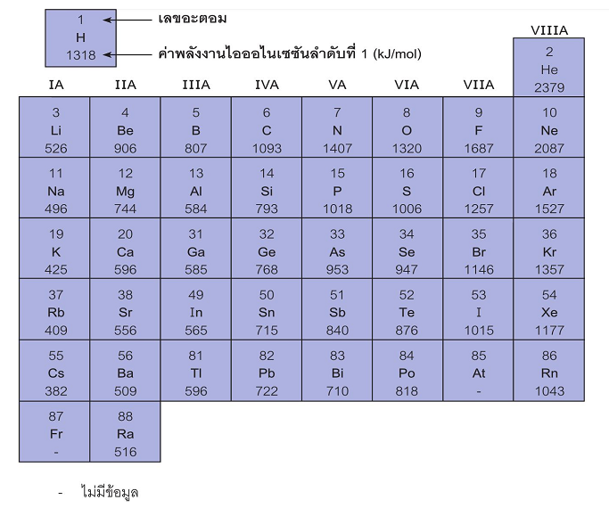
พลังงานไอออไนเซชัน
ค่าพลังงานไอออไนเซชันลำดับที่ 1 ของธาตุในตารางธาตุ

Slide 4
สัมพรรคภาพอิเล็กตรอน
สัมพรรคภาพอิเล็กตรอน (Electron Affinity ; EA) คือ พลังงานที่เปลี่ยนไปเมื่ออะตอมของธาตุในสถานะแก๊สได้รับอิเล็กตรอน 1 อนุภาคพลังงานนี้มักจะอยู่ในรูปคายพลังงาน แต่ก็มีธาตุบางชนิดจะอยู่ในรูปดูดพลังงาน เขียนเป็นสมการทั่วๆ ไปได้ดังนี้
X (g) + e⁻ X⁻ (g)
หน่วยของ EA จะเหมือนกับพลังงานไอออไนเซชันคือ kJ/mol หรือ หน่วยที่ใหญ่กว่า MJ/mol และหน่วยที่เล็กกว่าคือ eV
ธาตุที่มี EA สูง จะคายพลังงานออกมามากเมื่อรับอิเล็กตรอนเข้าไป ทำให้เกิดไอออนลบที่มีความเสถียรมาก ดังนั้น EA จึงใช้ทำนายความสามารถในการเป็นไอออนลบ กล่าวคือ ธาตุที่มีอิเล็กตรอน EA สูง จะสามารถเกิดเป็นไอออนลบได้ง่ายกว่าธาตุที่มี EA ต่ำ

Slide 5
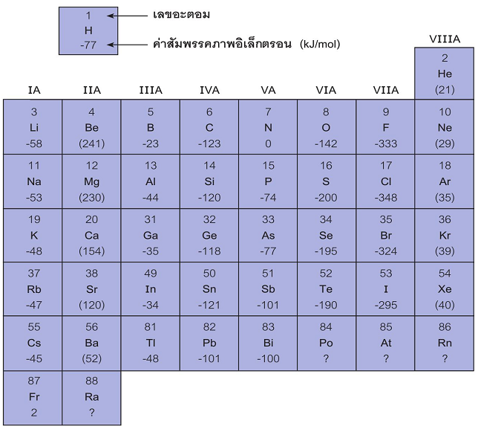

สัมพรรคภาพอิเล็กตรอน
ค่าสัมพรรคภาพอิเล็กตรอนของธาตุในตารางธาตุ

Slide 6
เลขออกซิเดชัน
เลขออกซิเดชัน (Oxidation numbers หรือ Oxidation states) คือ ตัวเลขที่สมมติขึ้นเพื่อแสดงค่าประจุไฟฟ้าธาตุ โดยคิดจากจำนวนอิเล็กตรอนที่ให้และรับหรือใช้ร่วมกันในการเกิดสารประกอบ
กฎสำหรับใช้กำหนดเลขออกซิเดชัน
ธาตุอิสระทุกชนิด มีเลขออกซิเดชันเท่ากับ ศูนย์ เช่น Li Mg Cu Ne O₂ P₄ F₂
ในสารประกอบทุกชนิด โลหะหมู่ IA มีเลขออกซิเดชัน +1 โลหะหมู่ IIA มีเลขออกซิเดชัน +2 ฟลูออรีนจะมีเลขออกซิเดชัน -1 เสมอ
สารประกอบระหว่างไฮโดรเจนกับอโลหะ ไฮโดรเจนจะมีเลขออกซิเดชัน +1
สารประกอบระหว่างไฮโดรเจนกับโลหะ ไฮโดรเจนจะมีเลขออกซิเดชัน -1

Slide 7
เลขออกซิเดชัน
5. ธาตุออกซิเจนในสารประกอบทั่วไปจะมีเลขออกซิเดชัน -2
  ยกเว้น ในสารประกอบเปอร์ออกไซด์ จะมีเลขออกซิเดชัน -1 เช่น H₂O₂ BaO₂
  ในสารประกอบซูเปอร์ออกไซด์ จะมีเลขออกซิเดชัน -1/2 เช่น KO₂
  ในสารประกอบทุกชนิดผลรวมของเลขออกซิเดชันของทุกอะตอมของธาตุเท่ากับศูนย์
  ในไอออนของกลุ่มอะตอมของธาตุพบว่า ผลรวมของเลขออกซิเดชันของทุกอะตอมเท่ากับประจุของไอออนนั้น

